Slide 1
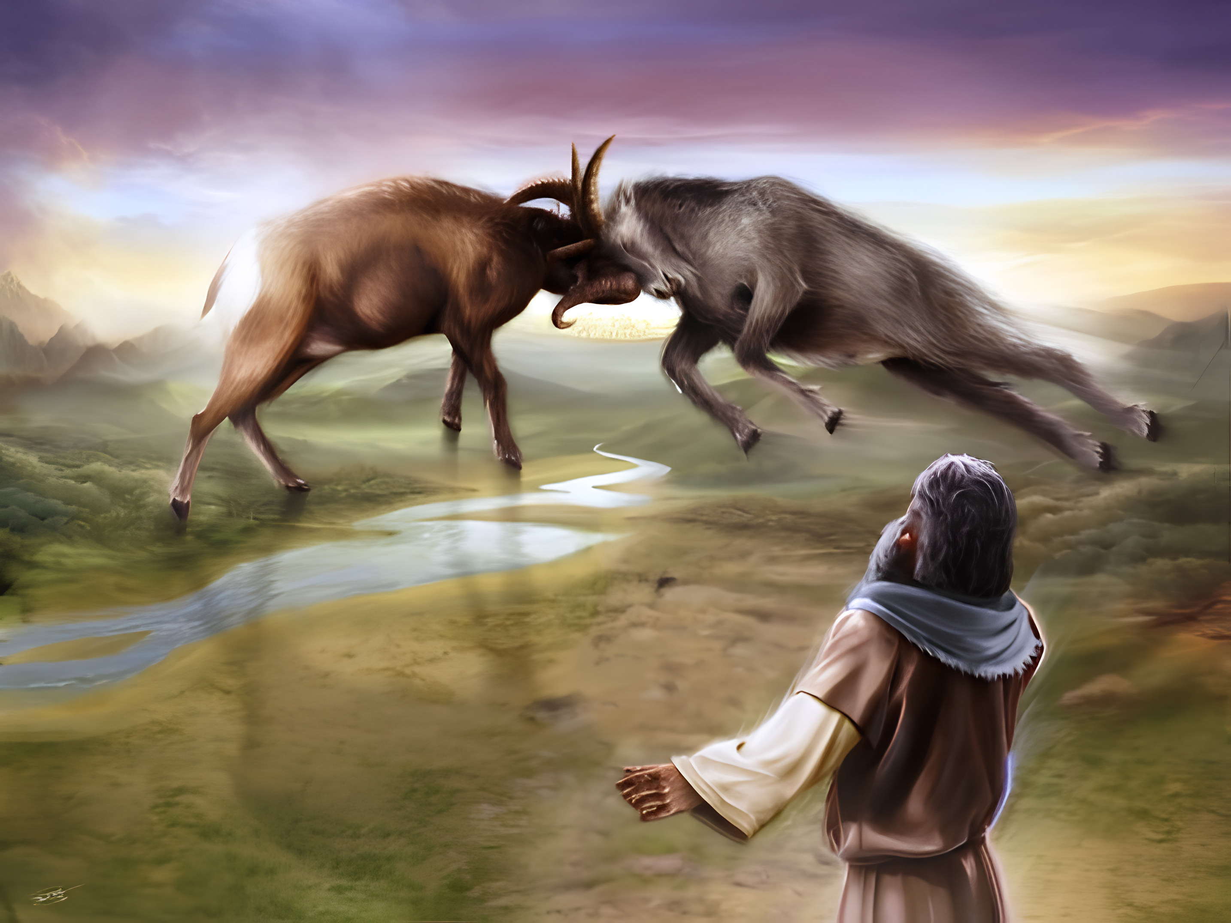

LECCIÓN 5
UNA SUCESIÓN DE REINOS

Slide 2

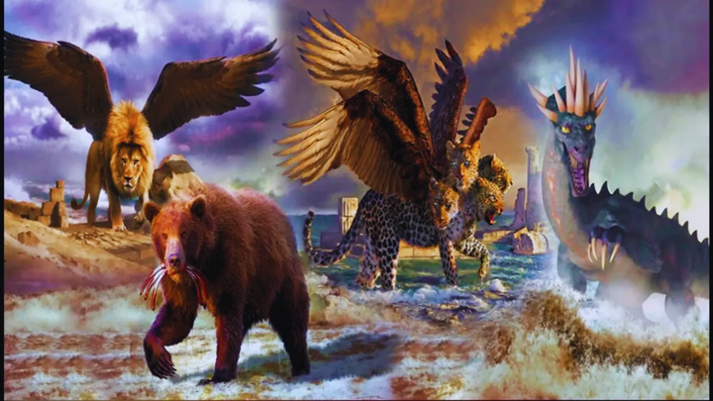
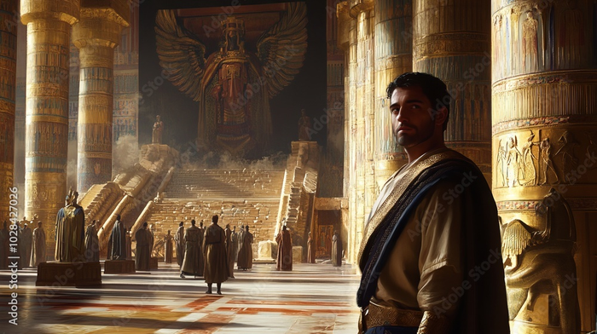
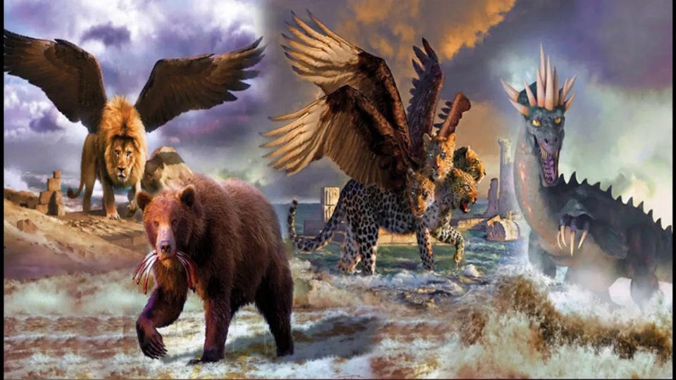
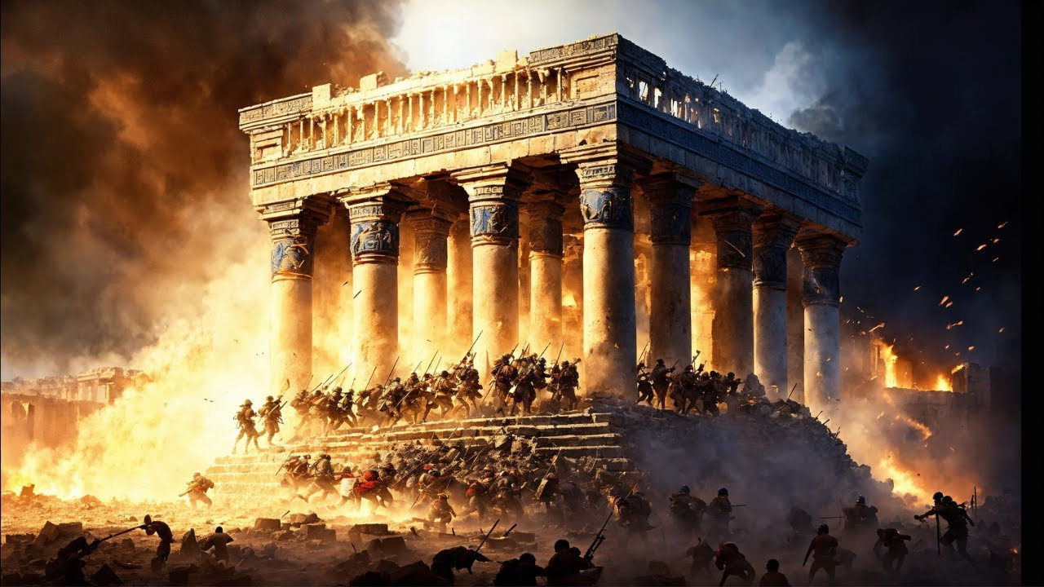
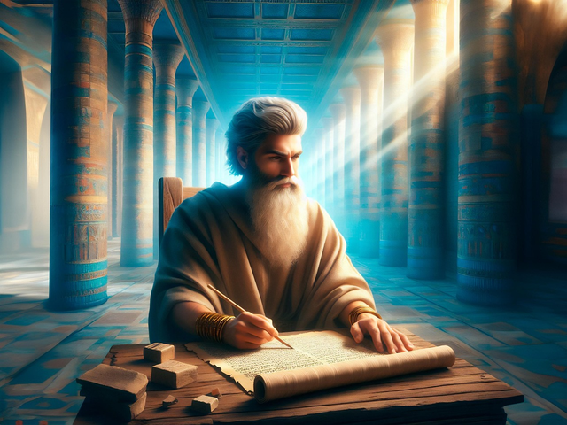
LECCIÓN DE REPASO
Primera Visión de Daniel
DOMINGO
LUNES
MARTES
MIERCOLES
JUEVES
CUATRO VIENTOS, CUATRO BESTIAS
IMPERIOS SUCESIVOS
ROMA, EL CUARTO IMPERIO
EL CUERNO PEQUEÑO
EL JUICIO

Slide 3


Sigue Nuestro Canal de Whatsapp
ESCUELA SABATICA ASDMR

Slide 4
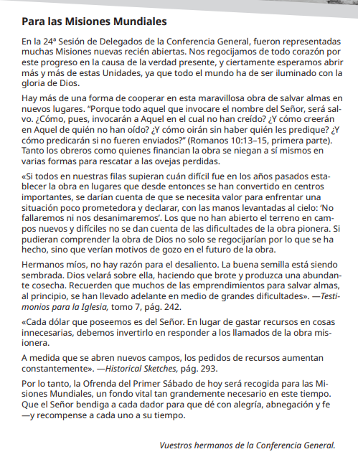

Ofrenda del Primer Sábado Sábado,
2 de Mayo de 2026

Slide 5
LECCIÓN 5
UNA SUCESIÓN DE REINOS

Slide 6


DOMINGO
EL CARNERO SE ENGRANDECE
a. Casi al final de la supremacía de Babilonia, ¿qué vio Daniel?
Daniel 8:1, 2

Slide 7
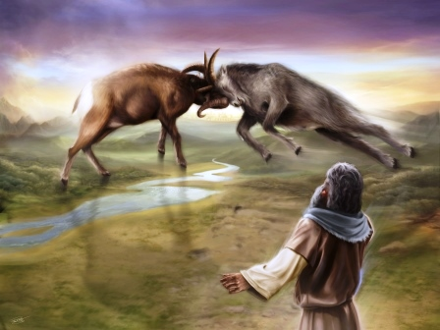
DOMINGO
b. Describa el comportamiento de la primera bestia que apareció y se engrandeció. Daniel 8:3, 4.

Slide 8
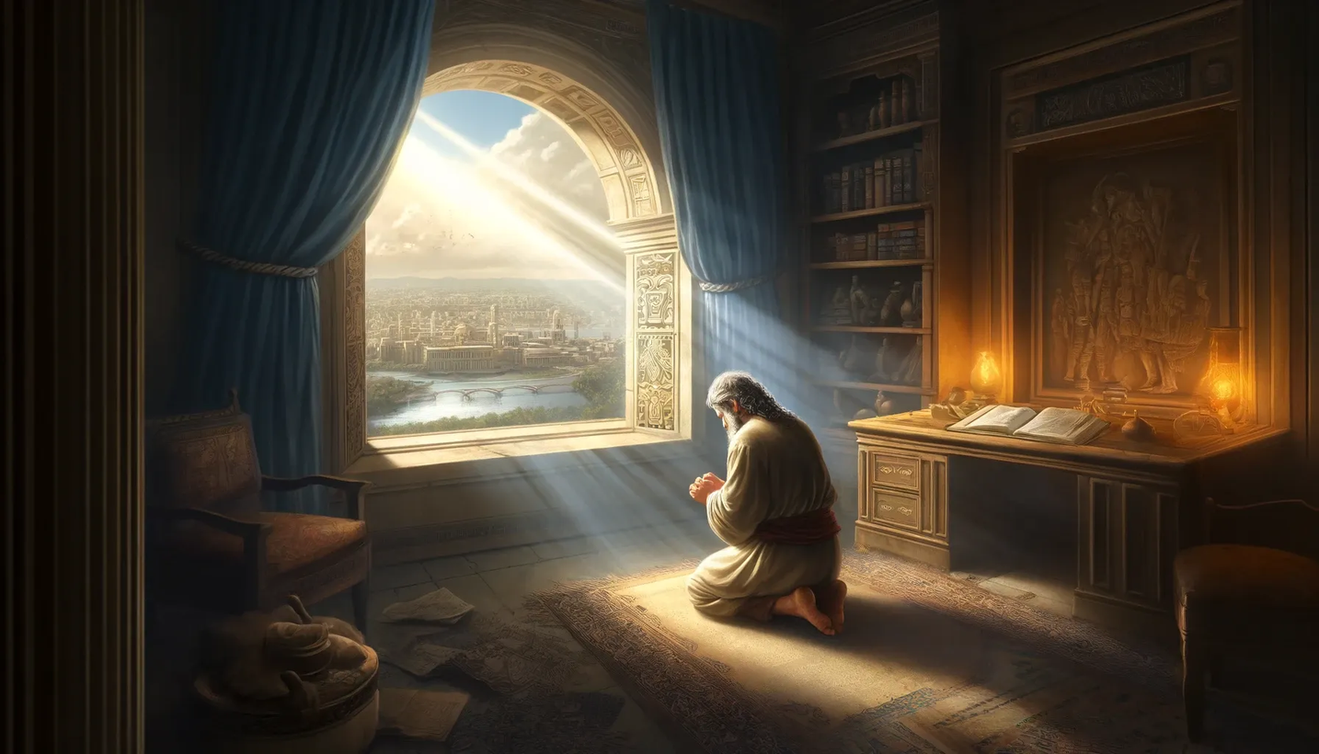
DOMINGO
c. ¿Cómo interpretó el ángel al carnero que Daniel había visto?
Daniel 8:19, 20.

Slide 9
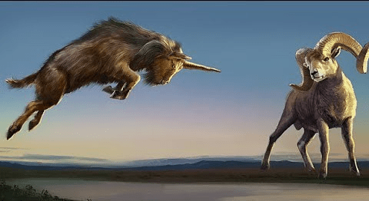
LUNES
EL MACHO CABRÍO ‘ENGRANDECIDO’
a. ¿Qué nuevo poder vino a desafiar a Medo-Persia? Daniel 8:5, 21

Slide 10
LUNES
b. Describa el poder conquistador del rey de este nuevo imperio.
Daniel 8:6, 7.

Slide 11
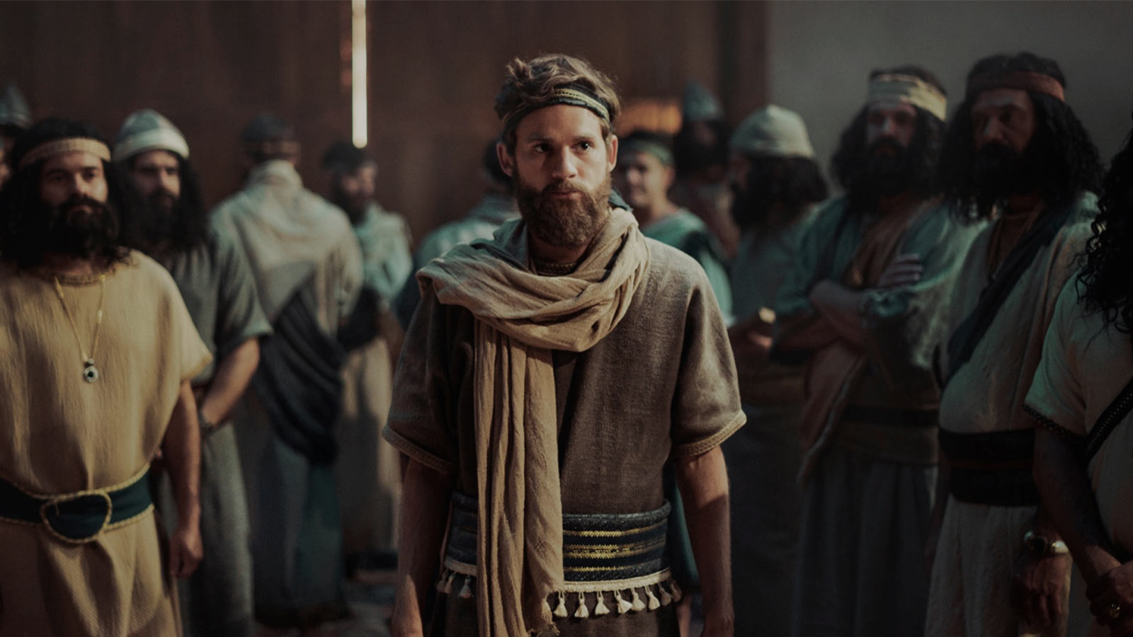
LUNES
c. ¿Qué sucedió al imperio griego cuando se engrandeció en el apogeo de Alejandro Magno? Daniel 8:8, 22.

Slide 12
MARTES
´SOBREMANERA GRANDE’
a. ¿Qué nuevo poder es descrito tomando el lugar del imperio griego dividido? Daniel 8:9, 23.

Slide 13
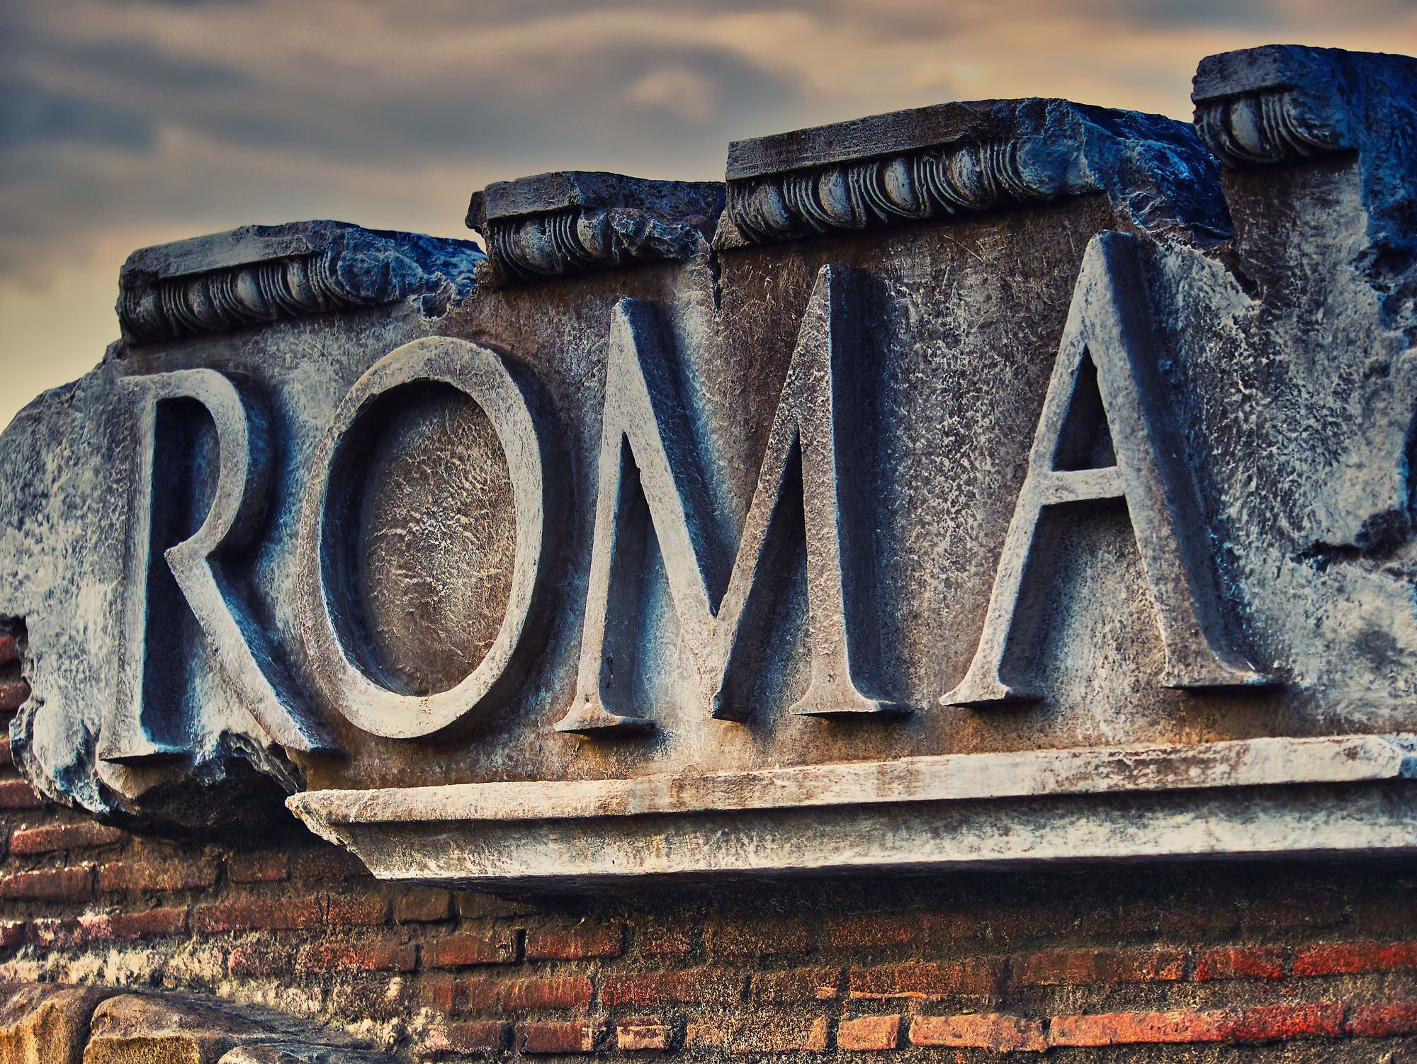
MARTES
b. Describa las acciones de Roma —tanto pagana como papal— que Daniel vio en visión. Daniel 8:10–12, 24.

Slide 14
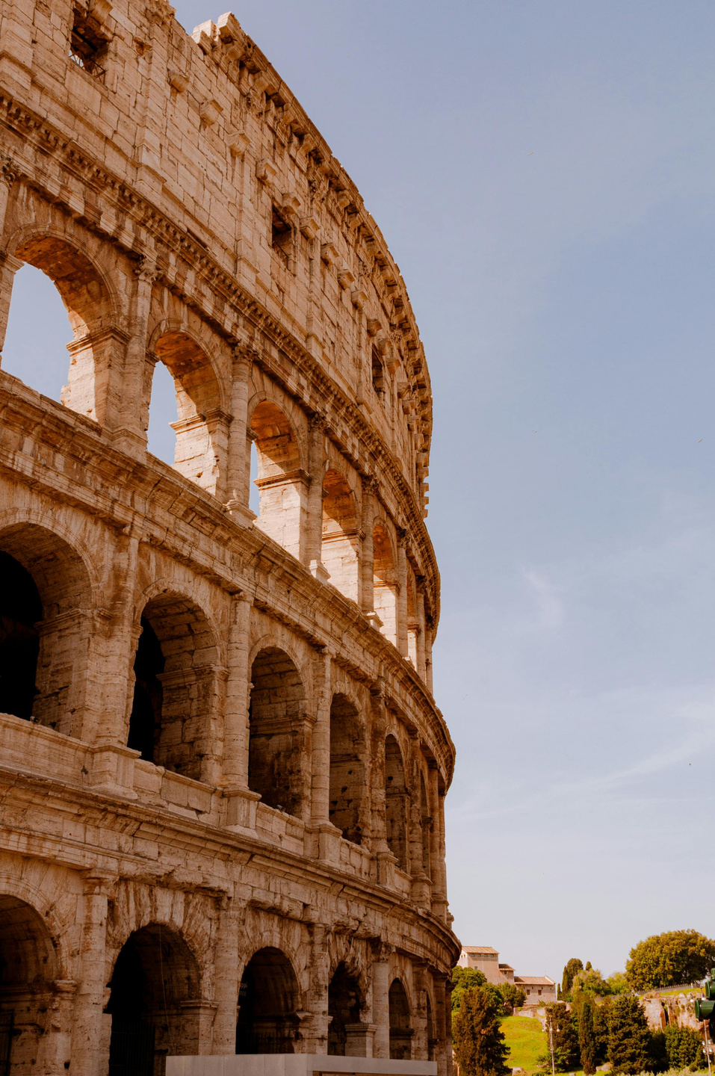
MARTES
c. A pesar de sus astutos métodos, ¿cómo llegaría este poder a su fin?
Daniel 8:25.

Slide 15
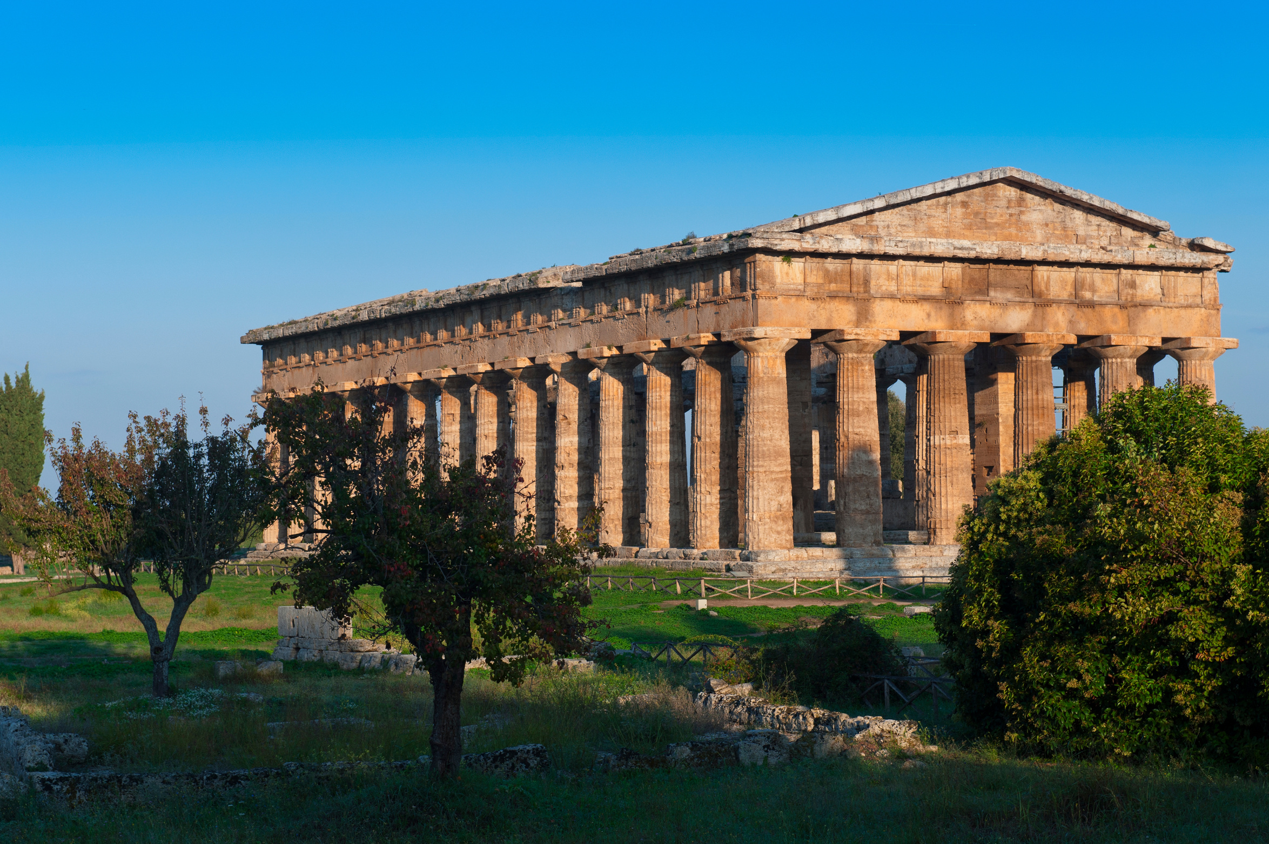
MIERCOLES
LOS 2,300 DÍAS
a. ¿Qué conversación escuchó Daniel acerca del tiempo abarcado por la visión, y qué sucedería al final del periodo? Daniel 8:13, 14.

Slide 16
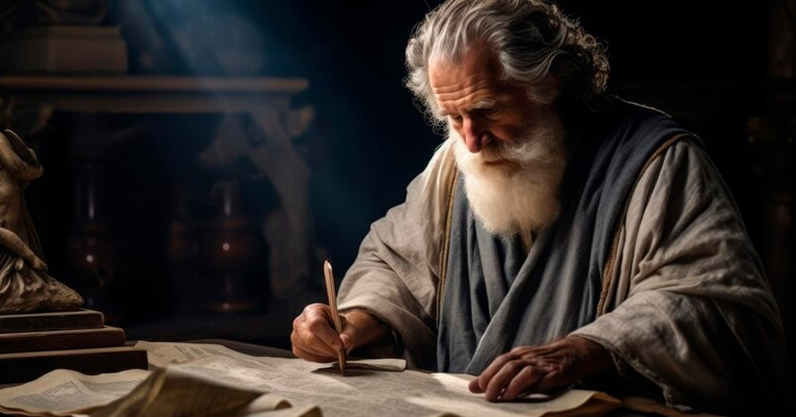
MIERCOLES
b. ¿Qué evento antitípico fue prefigurado por la purificación del santuario, tal como se ilustraba en la ley ceremonial y se predijo en la visión de Daniel? Levítico 23:27–32; 16:33, 34.

Slide 17
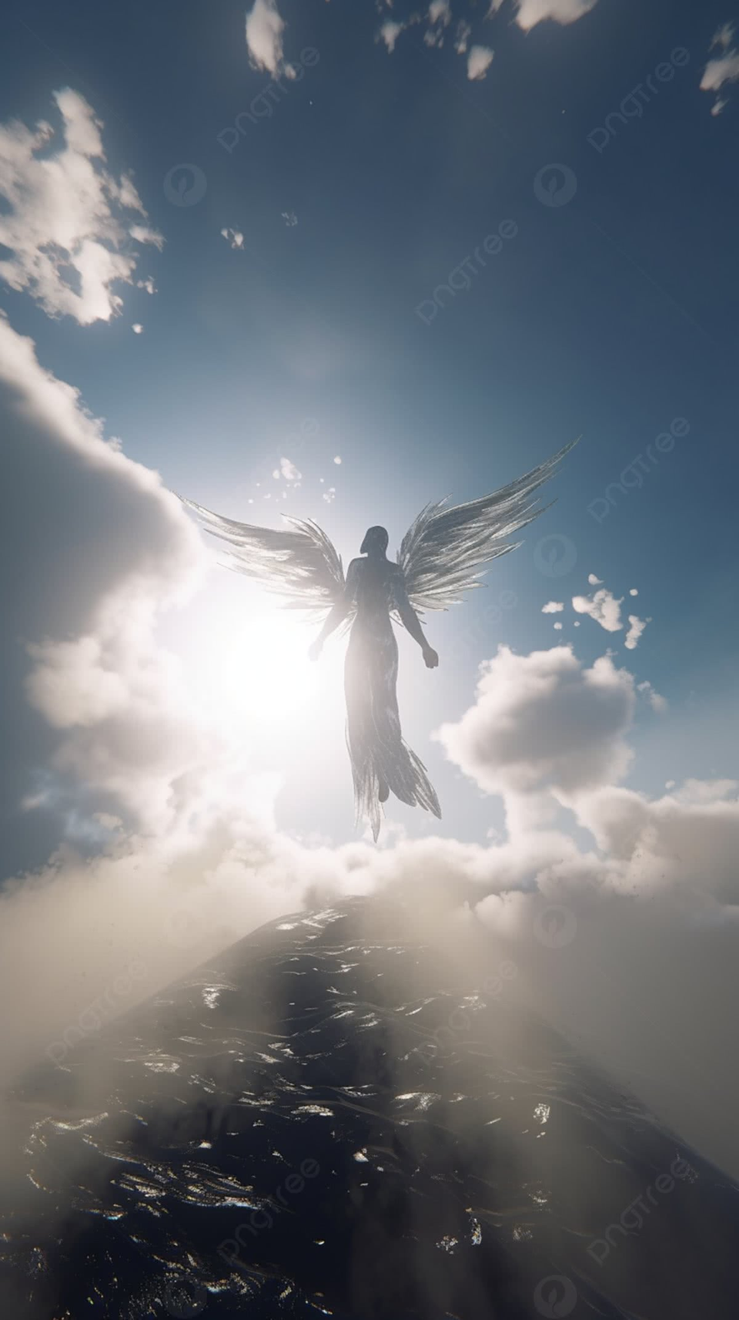
MIERCOLES
c. ¿Qué dijo el ángel respecto a la profecía de los 2,300 días? Daniel 8:26 (compare con el verso 14, margen).

Slide 18
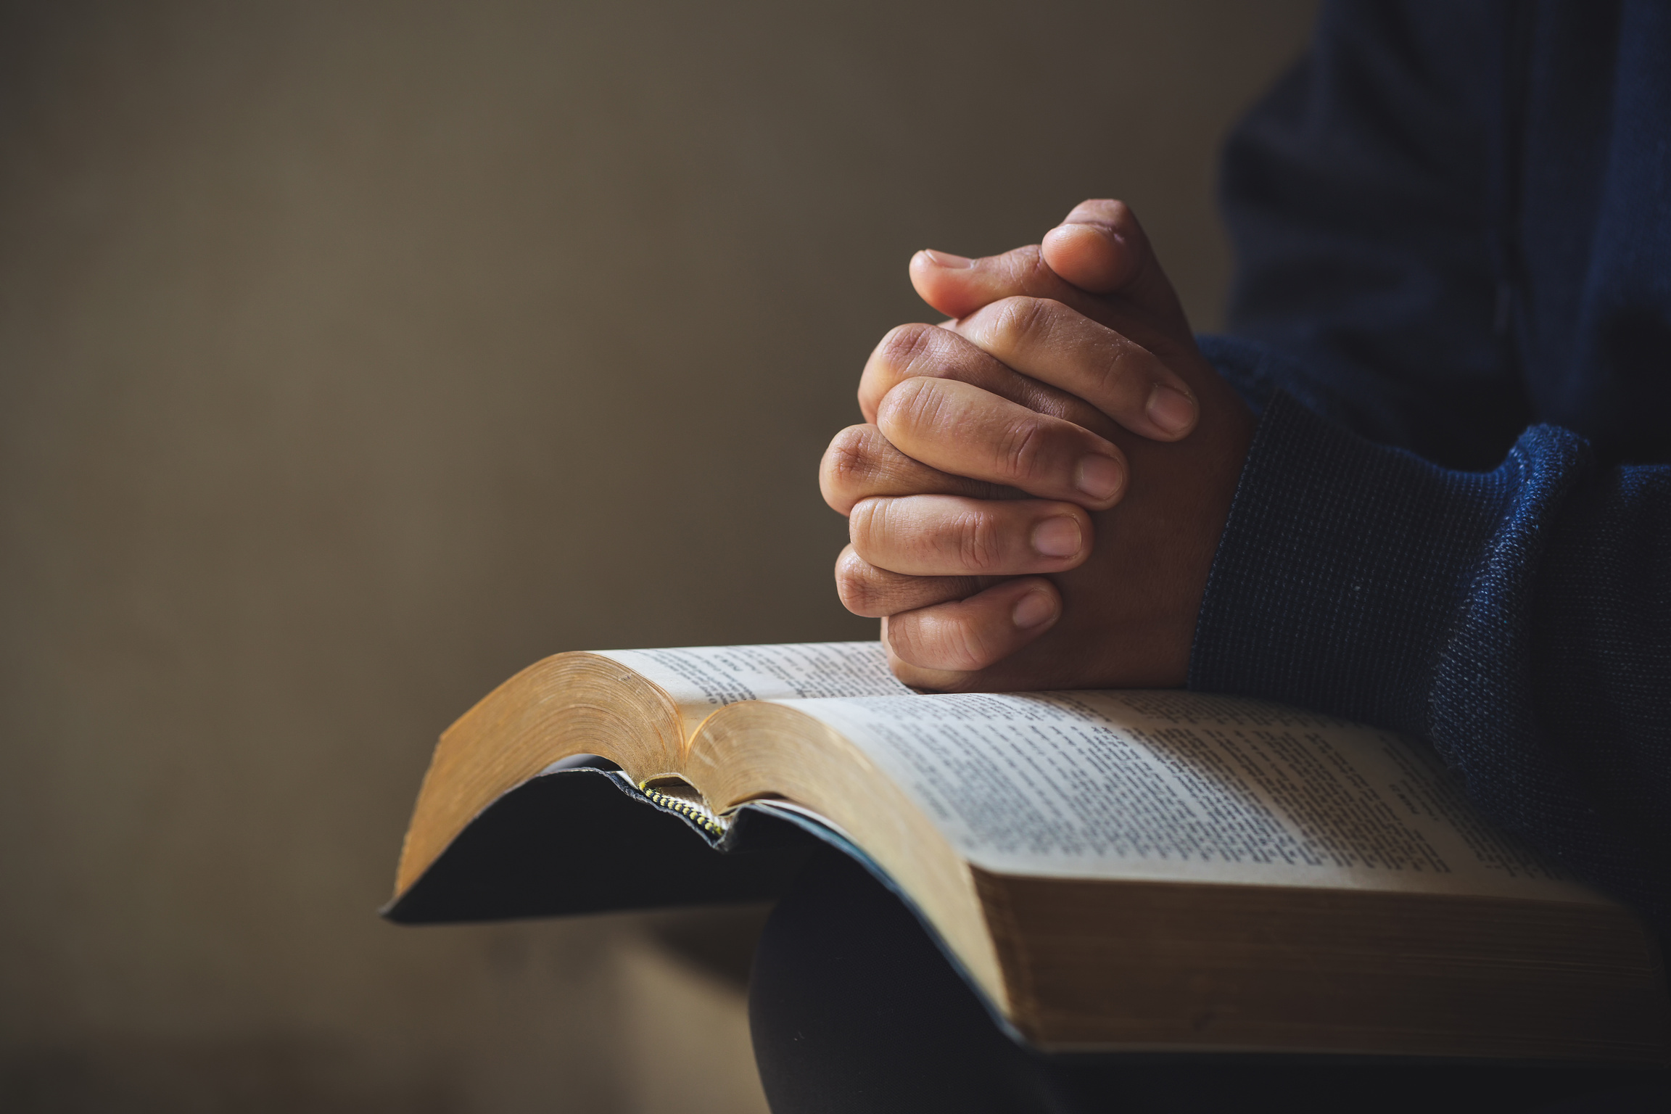
JUEVES
UNA VISIÓN PARCIALMENTE ENTENDIDA
a. ¿Qué fue comisionado el ángel Gabriel a hacer por Daniel?
Daniel 8:15–18.

Slide 19

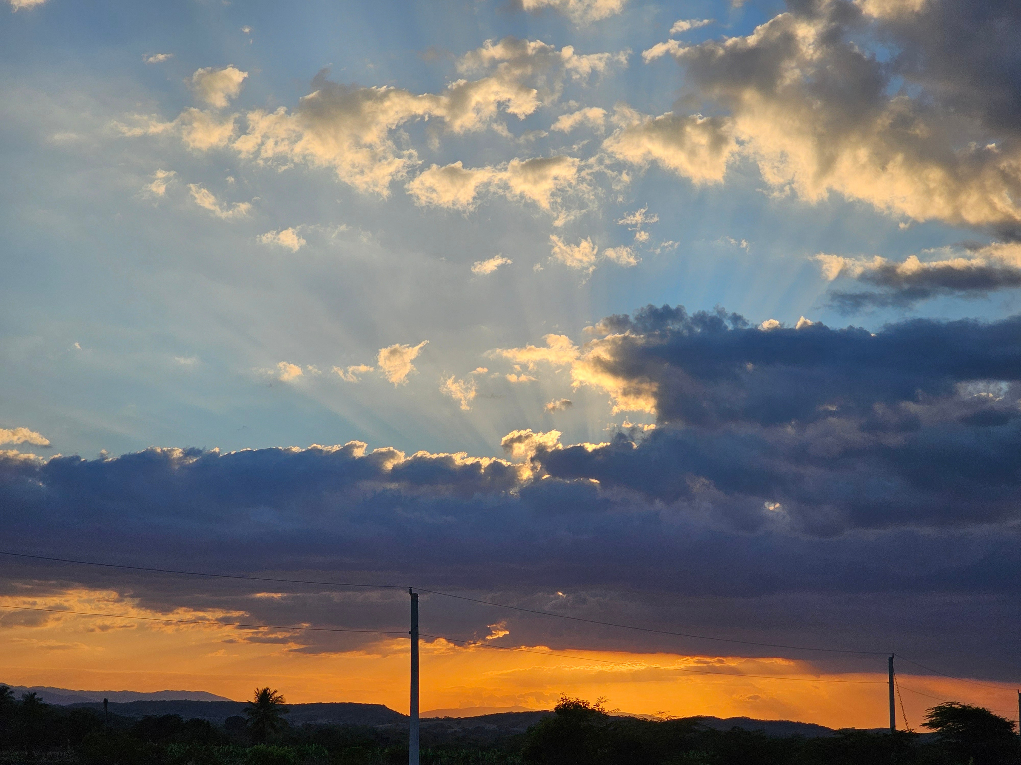
b. A pesar de recibir explicación de muchos detalles, ¿cuál fue la reacción de Daniel al oír la profecía de los 2,300 días? Daniel 8:27.
JUEVES

Slide 20

MINUTOS
MISIONEROS

